Slide 1
3-ictic dolnik in Russian translations of Spanish and German verse: a comparative rhythmical analysis
Vera Polilova
(RSF № 19-78-10132)

Slide 2
Vkhozhu ya v tiomnye khramy, | 01010010 | (12)
Sovershaju bednyj obriad. | 00101001 | (12)
Tam zhdu ja Prekrasnoj Damy | 01001010 | (21)
V mertsanʹi krasnykh lampad. | 0101001 | (12)
V teni u vysokoy kolonny | 010010010 | (22)
Drozhu ot skripa dverej. | 0101001 | (12)
A v litso mne gliadit, ozarionnyj, | 0010010010 | (22)
Tolʹko obraz, lishʹ son o Nej <...> | 30100101 | (21)
(Aleksander Blok. Vkhozhu ya v temnyye khramy. 1902.10.25)
Kak kopyttsa, topochut sapozhki, | 0010010010 | (22)
Kak bubenchik, zveniat seriozhki, | 001001010 | (21)
V blednykh lokonakh zlye rozhki, | 301001010 | (21)
Okaiannoj pliaskoj pʹiana, — | 00101001 | (12)
Slovno s vazy chernofigurnoj | 301000010 | (4)
Pribezhala k volne lazurnoj | 001001010 | (21)
Tak paradno obnazhena. | 00100001 | (4)
(Anna Akhmatova. Poema bez geroia. Publ. 1967)

Slide 3
















1) decrease in the proportion of ternary lines
2) disappearance of binary lines
3) preference of dolnik form III (2-1) over form II (1-2)
The Russian 3-iсtic dolnik prefers the disyllabic anacrusis
(1890-1960 — 55%, after 1930 — 70-60%)
(Mikhaill Gasparov. Sovremennyj russkij stikh. Nauka, 1974)

Slide 4








(Marina Tarlinskaja. Strict Stress-meter in English Poetry
Compared With German and Russian. University of Calgary Press, 1993)

Slide 5
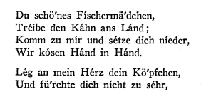
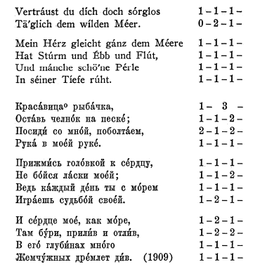













(James Bailey. Blok and Heine: An Episode from the History of Russian dol'niki.
The Slavic and East European Journal, vol. 13, No. 1 (Spring, 1969), pp. 1-22)
Blok and Heine
Notes:
Традиционно в стиховедческой науке при исследовании «импорта» иноязычных метрических и ритмических форм основное внимания уделялось изучению зависимости формы стихосложения от национальной специфики языкового материала. В центре рассмотрения оказывались принципы переоформления иноязычного стиха в соответствии с особенностями принимающего языка. Например, Б. В. Томашевский писал, что ритмический закон хоть и «не вытекает механически из свойств языка <...> <но> он и не является чем-то чуждым языку и приложенным к языковому материалу» [1958: 22]. А также, что «каждый язык имеет свой особенный ритмический материал, и поэтому в каждом языке вырабатывается своя метрическая система. Факт международного обмена литературных традиций может содействовать сближению этих систем, но никогда не стирает существенного различия между ними, возникающего из различий самого материала» [1958: 26]. С этими утверждениями нельзя не согласиться, тем не менее нужно признать, что настало время исследовать факты обратного характера, а именно — примеры прямого, нивелирующего языковые различия, взаимодействия национальных поэтических систем на уровне ритмики. Такого рода явления были впервые обнаружены тем же Томашевским (влияние ритмики французского 10-сложника на ритмику пушкинского 5-стопного ямба определенного периода) [1923: 21 и далее], но никогда не исследовались систематически. Никогда не проверялась и гипотеза о том, что в переводной поэзии существенно ритмическое влияние оригинала и ритм таких текстов имеет отличия от обычного ритма того же автора.
Одна из ярчайших работ: Статья Джеймса Бейли.
Блок перевел двадцать три стихотворения Гейне; из них тринадцать (176 строк), как и оригиналы, находятся в дольниках с тремя иктами.19 Хотя количество строк невелико, тем не менее оно достаточно велико, чтобы статистически продемонстрировать, насколько точно Блок воспроизвел долники Гейне, а также показать, насколько они отличаются от его собственные долники.Y0 Процент стресса для каждого ictus составляет:
In Heine's poem the anacrusis varies from zero (3 lines) to two syllables (1), but mostly is one syllable (8), one-syllable intervals predominate over two-syllable intervals (19 to 5), and all ictuses are fulfilled. These features are common for Heine's threestress dol'niki.
In Blok's translation (1909) the rhyme scheme and meter are preserved, one-syllable intervals also predominate (15 to 7), and the second ictus is omitted once in the first line. However, all lines except one have a onesyllable anacrusis. These characteristics are typical of his dol'niki translations of Heine, but they are not typical of his own dol'niki.

Slide 6
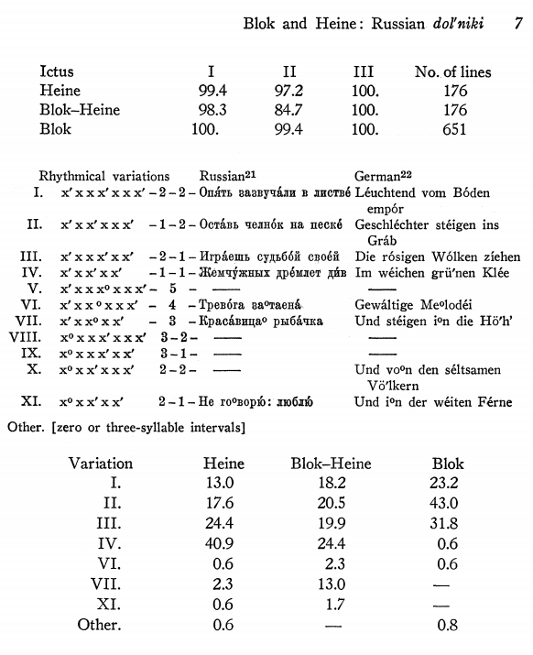
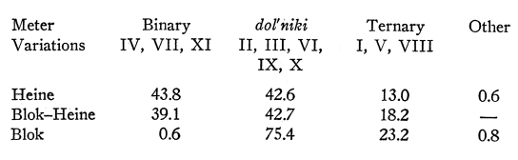

(James Bailey. Blok and Heine: An Episode from the History of Russian dol'niki.
The Slavic and East European Journal, vol. 13, No. 1 (Spring, 1969), pp. 1-22)

Slide 9
Spanish octosyllabic verse
Su luna de pergamino 01000010 4
Preciosa tocando viene. 01001010 2-1
Al verla se ha levantado 01000010 4
el viento que nunca duerme. 01001010 2-1
San Cristobalón desnudo, 00001010 1-1-1*
lleno de lenguas celestes, 10010010 2-2
mira a la niña tocando 10010010 2-2
una dulce gaita ausente. 00101010 1-1-1*
Federico García Lorca. Preciosa y el aire (1926.01.18)

Slide 10
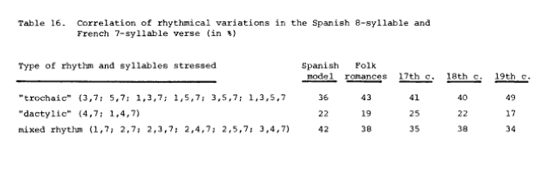








Gasparov, M. L., and Marina Tarlinskaja. “A Probability Model of Verse (English, Latin, French, Italian, Spanish, Portuguese).” Style, vol. 21, no. 3, 1987, pp. 322–58.
Proportion of Different Line Types (García Lorca. Romancero gitano)
          Types of lines, all
111 trochaic 22 dactylic 21 12 4 Other [21+12+4] mixed
38.4% 21.8% 13.6% 12.5% 9.3% 4.5% 35.3%

Slide 11


